Slide 1
PREZENTAČNÍ DOVEDNOSTI
Vyučující : PhDr. Iva Burešová Ph.D.

Slide 2
CÍLE PŘEDMĚTU
1. vytvořit strukturu odborné
prezentace
2. prezentovat výsledky vědecké práce
na konferencích a odborných seminářích, apod.
3. efektivně využívat prezentační pomůcky a
techniku
4. zaujmout posluchače, reagovat na dotazy, zvládat námitky….

Slide 3
POŽADAVKY
aktivní účast na seminářích (80 %)
předvedení 2 vlastních prezentací:
      1 na volné téma
      1 odborná
      alespoň 1 z nich v Microsoft PowerPoint

Slide 4
METODICKÉ LISTY

Slide 5

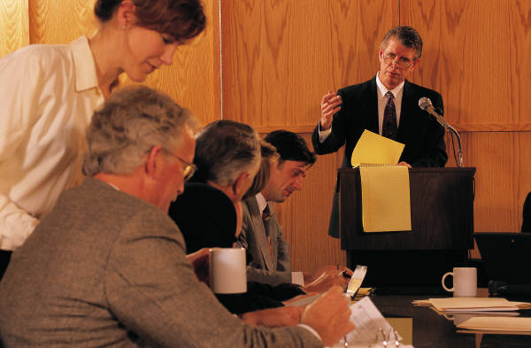
BEZ PRAXE TO NEPŮJDE

Slide 6

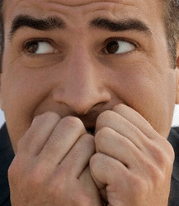
JAK SE ZBAVIT TRÉMY
perfektní připravenost
opakování a praxe
pevný postoj a pravidelné dýchání
pozitivní postoj
aktivní zrakový kontakt (metoda W nebo M)
technika těla

Slide 7
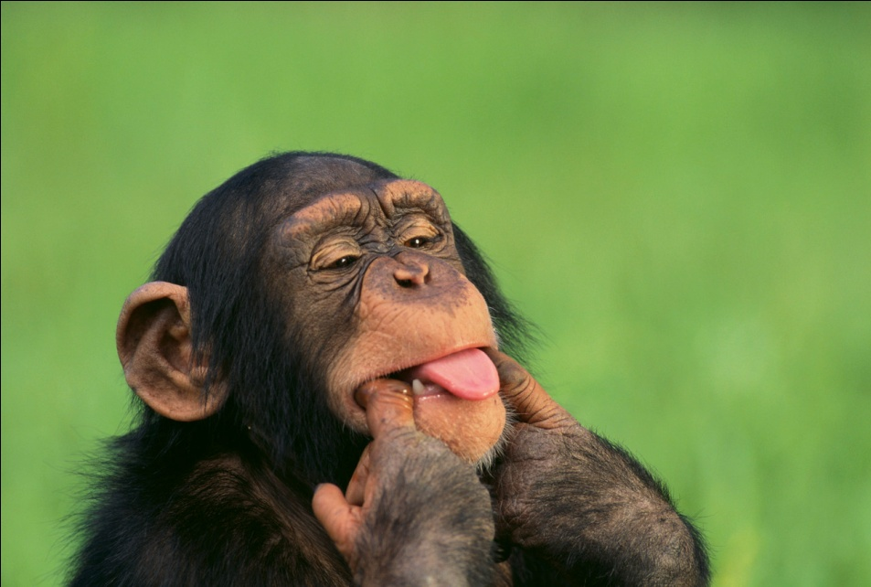
VOLBA JAZYKA
řídíme se jazykovou úrovní našich posluchačů
pozor na užívání cizích slov
omezení nářečních prvků a slangových výrazů
přirovnávání a příklady

Slide 8

OBLEČENÍ A DOPLŇKY
přizpůsobujeme se profesi a místu prezentace
o něco lépe oblečení než publikum
vhodné jsou decentní doplňky
upravenost
pozor na maličkosti (desky na materiály, ne v igelitové tašce…)

Slide 9

PUBLIKUM SI INFORMACE ZAPAMATUJE LÉPE, KDYŽ:
ŘEKNETE, CO BUDETE ŘÍKAT
ŘEKNETE TO
ŘEKNETE, CO JSTE ŘEKLI

Slide 10
MICROSOFT POWERPOINT
nepřehlcovat slidy informacemi
dostatečně velké čitelné písmo
mezery mezi řádky
pozor na světlé barvy písma
názorné ukázky (videa, hudba, obrázky)
ukládat raději ve starší verzi Microsoft PowerPoint

Slide 11

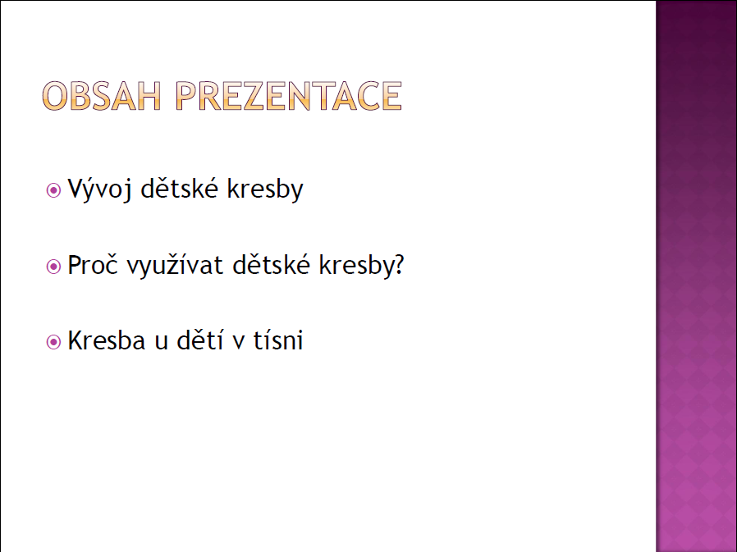

MICROSOFT POWERPOINT
TAKTO ANO…

Slide 12
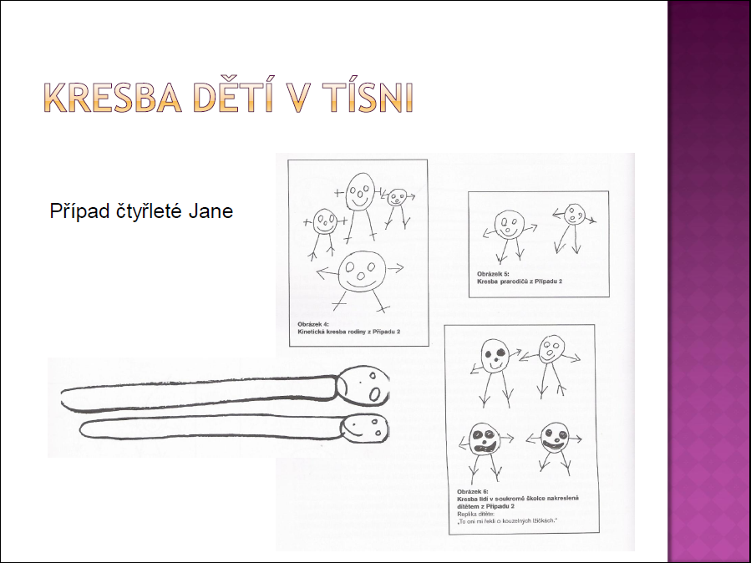
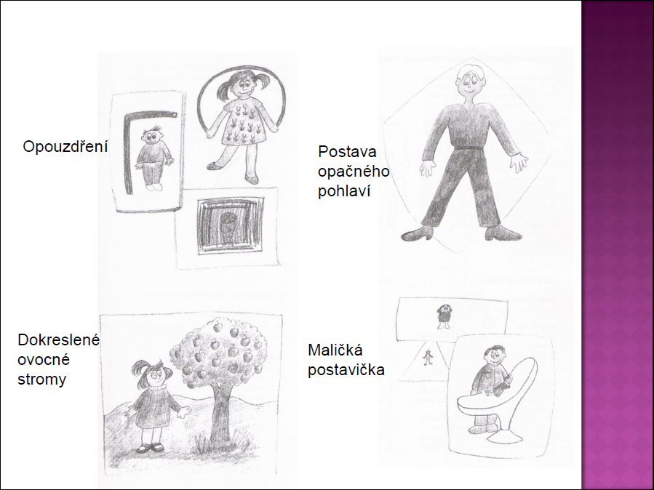
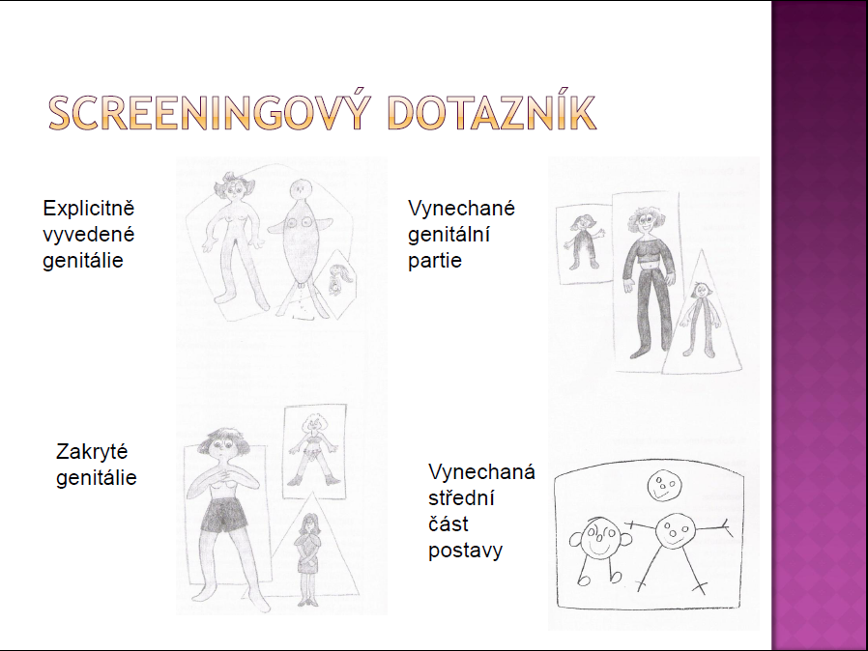


Slide 13
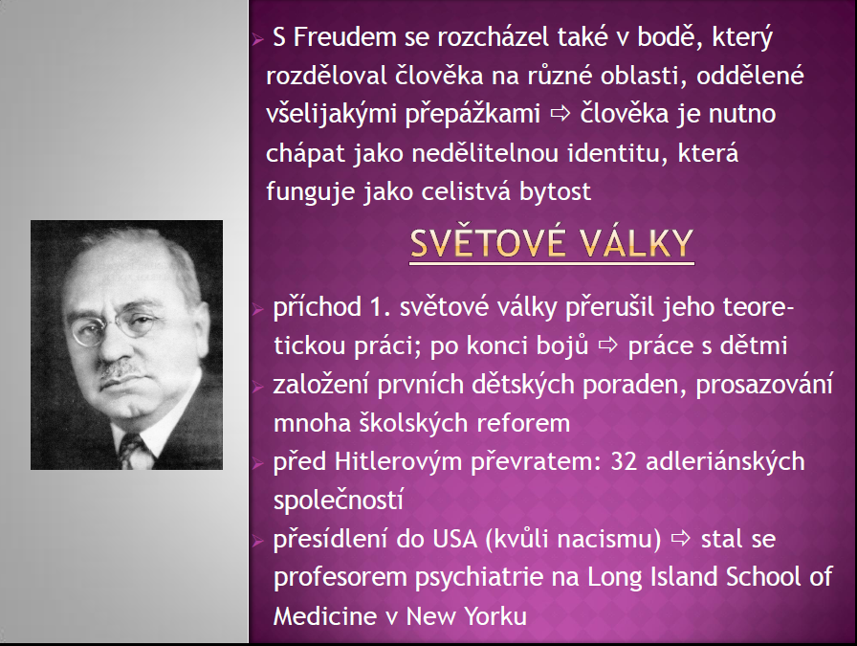
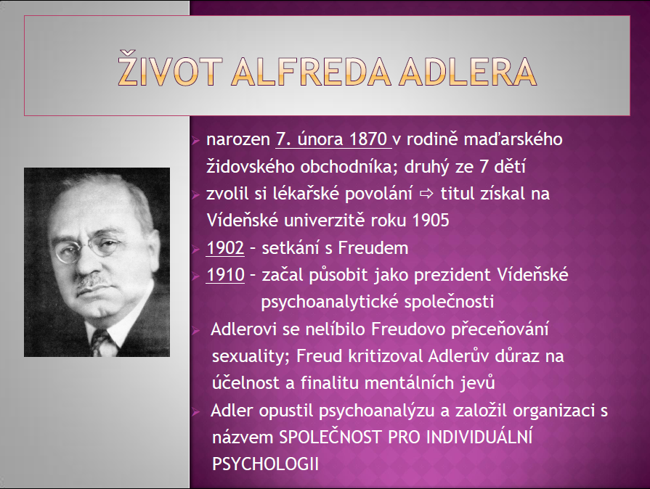

MICROSOFT POWERPOINT
TAKTO NE…

Slide 14
SEZNAM POUŽITÉ LITERATURY:
BARKER, A. Umíte přesvědčit. 2. vyd. Brno: Computer Press, 2007. ISBN 80-251-1600-5.
BĚLOHLÁVKOVÁ, V. 33 základních rad jak úspěšně prezentovat. 1. vyd. Brno: Computer Press, 2004. ISBN 80-251-0326-9.
HIERHOLD, E. Rétorika a prezentace. 1. vyd. Praha: Grada, 2005. ISBN 80-247-0782-9.
HOSPODÁŘOVÁ, I. Prezentační dovednosti. 2. vyd. Praha: Kernberg Publishing, 2007. ISBN 80-903962-9-6.

